Slide 1
Propuesta estrategia evaluativa 2020
Instrumento de medición sumativa Matemática – Educación Secundaria Octubre 2020

Slide 2
Propósito de la sesión
Brindar asesoría a las personas docentes que imparten matemática en los diferentes niveles del Tercer Ciclo y Educación Diversificada, en la definición de la estrategia evaluativa por aplicar en el II Periodo Lectivo 2020.
Socializar una propuesta de instrumento de medición en concordancia con los lineamientos técnicos para la evaluación de los aprendizajes y el enfoque del Programa de Estudio de Matemáticas.

Slide 3
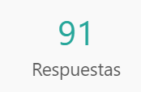

Slide 4
Instrumento de medición sumativa:
Estrategia seleccionada por la persona docente para recopilar información acerca del logro demostrado por la persona estudiante, de aquellos aprendizajes esperados base elegidos para su valoración.
Fuente. Lineamiento técnicos, p. 18

Slide 5
Propósitos
Definir el nivel de logro alcanzado por la persona estudiante con respecto a los aprendizajes esperados base.
Proporcionar el equivalente numérico correspondiente para la calificación final del estudiantado.
Aportar evidencias para fundamentar, de la mejor forma, la emisión de juicios de valor por parte de la persona docente y, en consecuencia, la toma de decisiones para un acompañamiento cercano a la realidad de la persona estudiante, durante el curso lectivo 2021.
Fuente. Lineamiento técnicos, p. 18

Slide 6
Estrategia Evaluativa
Incluir técnicas que se hayan empleado en las GTA, con sus respectivas actividades, que permitan valorar todos los aprendizajes esperados base seleccionados para la medición.
Describir las indicaciones generales y específicas, así como los procedimientos que orienten a la persona estudiante en lo que debe realizar.
Fuente. Lineamiento técnicos, p. 20
MATEMÁTICA
Por la naturaleza y enfoque de la asignatura se sugiere que se valore trabajar la resolución de situaciones problema.

Slide 7
Propuesta de instrumento para Matemática
(Resolución de situaciones problema)

Slide 8
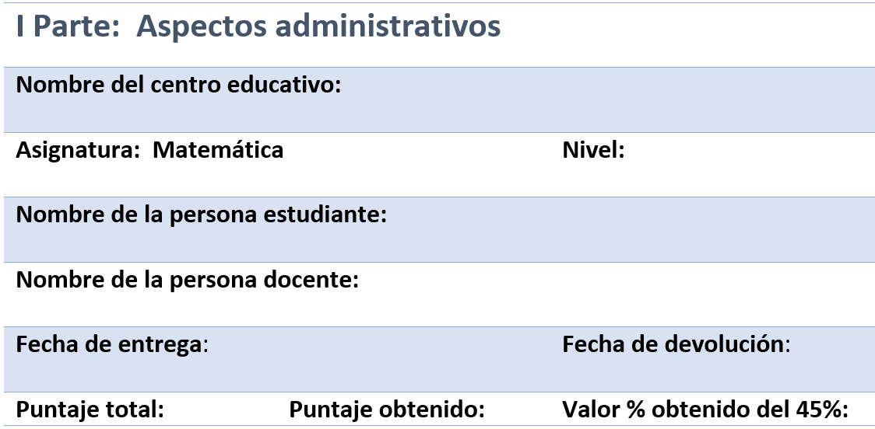
I Parte: Aspectos administrativos

Slide 9
II Parte: Aspectos técnicos
Indicaciones generales. A continuación, se presentan n ejercicios y m problemas referentes a aprendizajes matemáticos desarrollados en las Guías de Trabajo Autónomo estudiadas en el presente periodo lectivo.
Respetuosamente se solicita tener presente lo que a continuación se detalla:
1. Para la resolución de los ejercicios y los problemas se requiere de la aplicación de procedimientos, se va a considerar como procedimiento “el uso de las operaciones básicas, cálculos matemáticos, aplicación de propiedades, dibujo de figuras geométricas, relaciones u otros que permitan evidenciar el camino utilizado por la persona estudiante para obtener la respuesta, según lo que se solicita”.

Slide 10
Cada una de las respuestas o respuesta obtenida en los diferentes ejercicios y problemas, debe ser encerrada en un rectángulo, para identificarla(s) del resto del procedimiento. Posteriormente debe valorar su pertinencia, esto es, comprobar si lo obtenido corresponde a la respuesta o respuestas. Por último, debe anotar las respuestas o respuesta final, según el contexto (de lo que trata) del ejercicio o del problema propuesto.
Para la calificación de los ejercicios se presentan dos escalas de desempeño, una con un puntaje total de 6 puntos y la otra de 7 puntos; la diferencia en el puntaje radica en el nivel de dificultad del ejercicio, como se constata en los criterios empleados.

Slide 11
Los problemas serán calificados con una escala de desempeño cuyo puntaje total es de 9 puntos, a partir de los indicadores y criterios que se especifican en dicho instrumento.
Por cada ejercicio y por cada problema, se utilizará una de estas escalas de desempeño, en la que se consignará el puntaje obtenido, según los criterios indicados.
Para identificar los instrumentos utilizados en la medición, se asignará el nombre de: Escala de Desempeño 1 (6 puntos), Escala de Desempeño 2 (7 puntos) y Escala de Desempeño 3 (9 puntos). Esto permitirá a la persona estudiante tener conocimiento de la escala empleada en la revisión y del puntaje obtenido en cada uno de los indicadores medidos, según el ejercicio y el problema.

Slide 12
Antes de proceder a resolver lo que se solicita, primero consulte los indicadores y criterios que se desglosan en los instrumentos de evaluación presentes en la III Parte de este documento, con los cuales será calificada esta estrategia evaluativa.
Nota: Se agregan otras indicaciones con base en lo que la persona docente considere, así como los apoyos que la persona estudiante requiere. A manera de ejemplo se podría anotar: Esta estrategia es de carácter individual, se solicita presentar cada ejercicio y problema resuelto “a mano”, con tinta de color negro o azul y en el espacio asignado para ello. Para facilitar los cálculos, utilice calculadora y en caso de necesitar realizar alguna figura, debe hacer uso de instrumentos geométricos. Tenga en cuenta que las figuras que se presentan no están construidas a escala, solo pretenden ilustrar la situación que se modela.

Slide 13
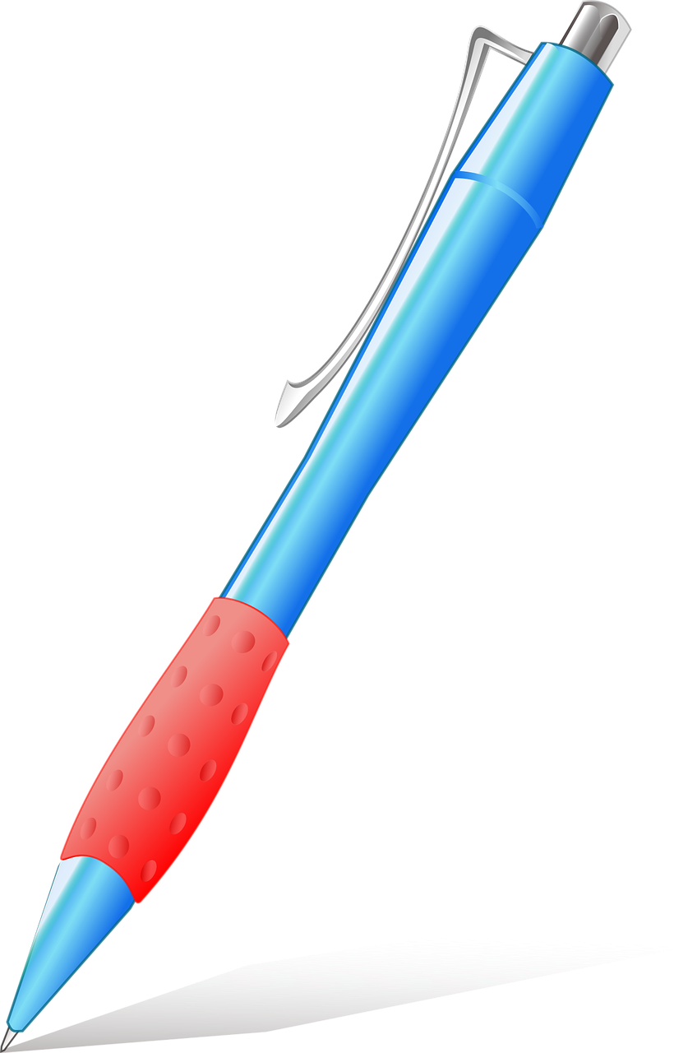
Nota: El vocabulario que se utilice en este instrumento, debe resultar de fácil comprensión para la persona estudiante y en concordancia con el que ha practicado durante el desarrollo de las GTA. De igual forma, es importante que se le brinden los mismos apoyos educativos con los que ha estado familiarizado.

Slide 14
Indicaciones específicas. Resuelva lo que se solicita en cada caso y por favor, incluya los procedimientos utilizados que justifican la solución de cada ejercicio y de cada problema, según corresponda. Si no se evidencia el procedimiento que utilizó para resolver el ejercicio o el problema; no tendrá ningún puntaje.

Slide 15
Resolución de Problemas (que se pueden visualizar como ejercicios)
Ejercicio 1.
Ejercicio 2.
Ejercicio n.
Resolución de Problemas de contexto matemático o de diferentes contextos.
Problema 1.
Problema 2.
Problema m.

Slide 16
III Parte: Instrumentos de medición
Escala de desempeño
Al trabajar la resolución de situaciones problema se proponen:
Dos escalas de desempeño para calificar los problemas que se pueden visualizar como “Ejercicios”
Otra escala de desempeño para calificar los problemas de contexto matemático y otros contextos.

Slide 17
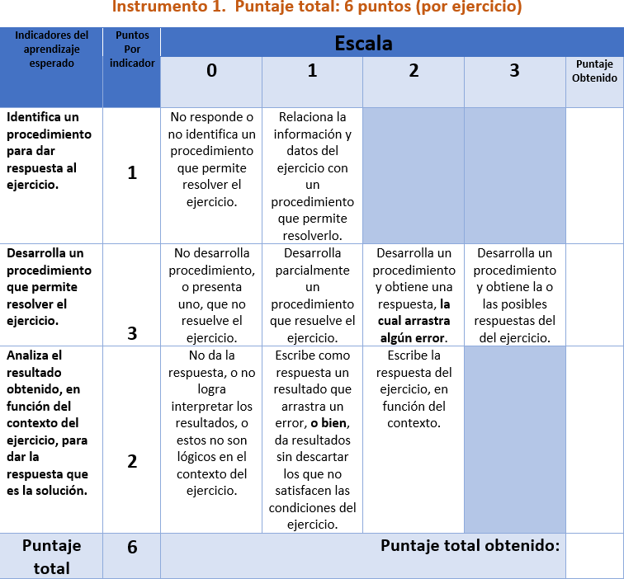
Instrumento N°1

Slide 18
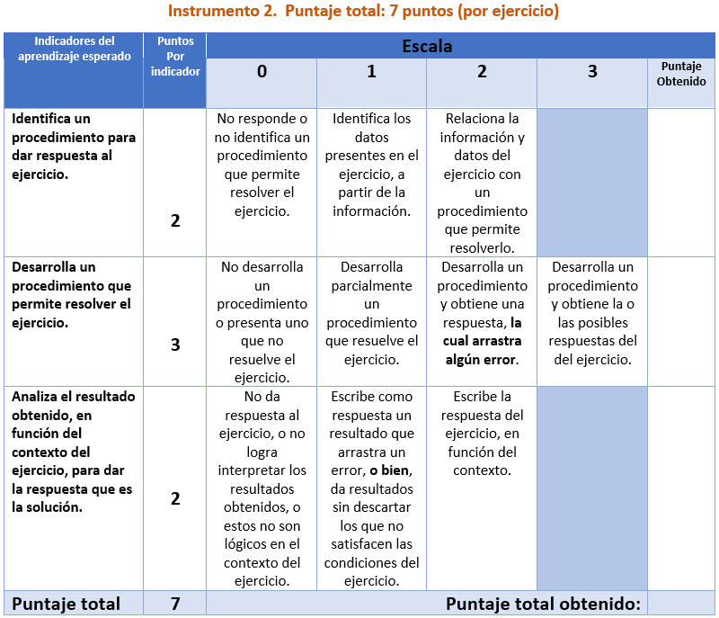
Instrumento N°2

Slide 19
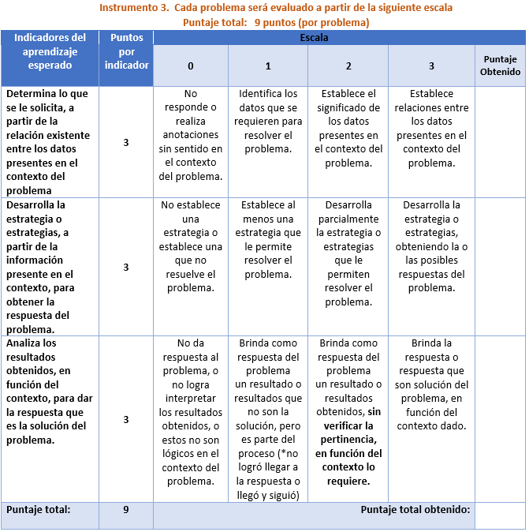
Instrumento N° 3

Slide 20
Algunos ejercicios y problemas para la reflexión
(Noveno y Décimo Año)

Slide 21
Ejercicio: Determine, de dos formas diferentes, el perímetro del triángulo PAZ. *Nota: no se puede resolver midiendo con regla, ni estimando, ni por proporciones, ni haciendo el dibujo a escala.
Primera forma de resolverlo
Segunda forma de resolverlo
Encontrar la distancia entre dos puntos en el plano cartesiano, aplicando el teorema de Pitágoras. (PEM, Noveno Año. Habilidad 2, p. 315)

Slide 22
¿Qué preguntan? ¿Qué ocupo?
El perímetro del triángulo PAZ.
Perímetro = p + a + z
¿Cómo puedo obtener esas longitudes?
Se ve un triángulo, los ejes coordenados, los vértices y las longitudes que ocupa. Establece como estrategia: calcular las distancias entre vértices.
Determina las coordenadas de los puntos A, P y Z
A (-4,3), P (-1,7) y Z(3,4)
Determina las d(A,P) ; d(A,Z); d(P,Z), aplicando la fórmula de distancia entre dos puntos.

Slide 23
¿Qué preguntan? ¿Qué ocupo? El perímetro del triángulo PAZ. Perímetro = p + a + z ¿Cómo puedo obtener esas longitudes?
Calcula el perímetro: P = d(A,P) + d(A,Z) + d(P,Z)
Da la respuesta:
O bien,

Slide 24
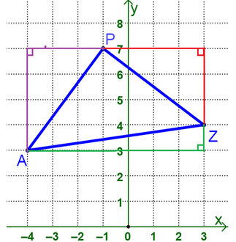
¿Qué preguntan? ¿Qué ocupo? El perímetro del triángulo PAZ. Perímetro = p + a + z ¿Cómo puedo obtener esas longitudes?
Establece como estrategia: Aplicar el Teorema de Pitágoras para determinar las longitudes del triángulo PAZ.
Se ve un triángulo y los lados de esos triángulos, los ejes coordenados, distancias horizontales, distancias verticales.
Identificar cada lado del triángulo PAZ como la hipotenusa de un triángulo rectángulo.
Identificar las dimensiones de los catetos de los triángulos rectángulos formados.

Slide 25
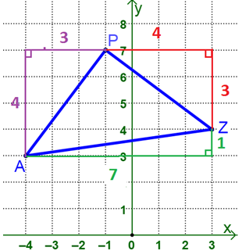
Desarrolla la estrategia para obtener El perímetro del triángulo PAZ. Perímetro = p + a + z
Aplica el teorema de Pitágoras para obtener la medida de la hipotenusa de los triángulos rectángulos formados (lados del triángulo PAZ).
Nota: El estudiante puede calcular “a” y decir que “z” es igual porque son los mismos catetos (congruencia).

Slide 26
¿Qué preguntan? ¿Qué ocupo? El perímetro del triángulo PAZ. Perímetro = p + a + z ¿Cómo puedo obtener esas longitudes?
Da la respuesta
O bien,

Slide 27
Problema: Considere la siguiente información.
Los celulares los ofrecen con una especificación del tamaño de sus pantallas, tales como: 4 pulgadas; 4,5 pulgadas; 5 pulgadas; 5,3 pulgadas; 5,5 pulgadas; 5,59 pulgadas. Esta medida corresponde a la longitud de la diagonal de la pantalla que proyecta el celular activado (esta pantalla es de forma rectangular).
En la siguiente, tabla se presenta información de 3 modelos de celulares:
Modelos de celular | Medida (en pulgadas)
 | Diagonal de la pantalla | El largo de la pantalla | El ancho de la pantalla
A17 | 5″ | 4,33″ | 2,5″
B31 | 5.5″ | m | 2,56″
C47 | d | 5.91″ | 2,72″
Para cada modelo, determine las medidas faltantes, identificadas con letras m y d. Utilice en sus respuestas, dos decimales de precisión.
Aplicar el teorema de Pitágoras en la resolución de problemas en diferentes contextos. (PEM, habilidad 1, p. 315)

Slide 28
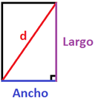
¿Qué preguntan? ¿Qué ocupo? Las dimensiones faltantes en las pantallas de dos modelos de celulares dados Identificar las dimensiones dadas y la dimensión por determinar.
Representar la pantalla de los celulares
Modelizar la situación

Slide 29
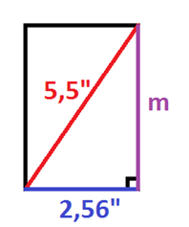
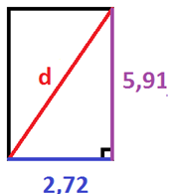
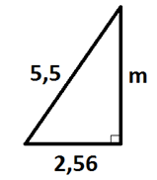
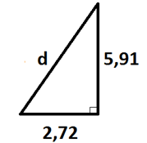
Modelo B31
Modelo C47
Identificar los datos y relacionarlos según el contexto
Identificar los datos y relacionarlos según el contexto
Establecer la relación de los datos
Establecer la relación de los datos

Slide 30
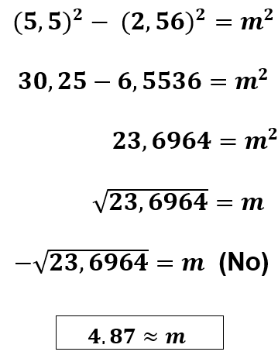
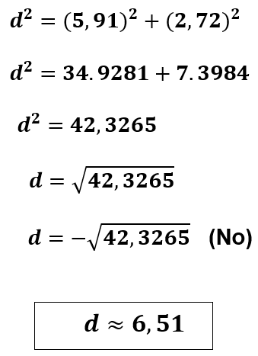
Modelo B31 | Modelo C47
Ve como estrategia: Aplicar el teorema de Pitágoras, estableciendo la relación | Ve como estrategia: Aplicar el teorema de Pitágoras, estableciendo la relación
Resuelve la ecuación planteada
Resuelve la ecuación planteada

Slide 31
VI. Brinda la respuesta según el contexto
Modelo B31 | Modelo C47
En el modelo de B31, la medida del largo de su pantalla corresponde a 4,87” aproximadamente.
En el modelo C47, la medida de la diagonal de su pantalla corresponde a 6,51” aproximadamente.

Slide 32
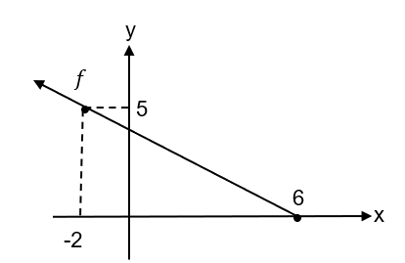
Ejercicio:
Considere la siguiente recta de una función lineal $f$:
De acuerdo con los datos de la gráfica anterior, determine el criterio de la recta en su representación algebraica, es decir de la forma
$y=mx+b$
*Determinar la pendiente, la intersección con el eje de las ordenadas y de las abscisas de una recta dada, en forma gráfica o algebraica. (PEM, Décimo Año. Habilidad 11, p. 410)

Slide 33
L$a ecuación de la recta de la gráfica$
Relaciona la información y datos del ejercicio.
¿Qué preguntan?
¿Qué ocupo?
Relacionar la información de la gráfica con las fórmulas para obtener la ecuación de la recta.
Determinar los pares ordenados de la gráfica de la función f: (-2,5) y (6,0)
Relacionarlo con el criterio: y =mx + b

Slide 34
Ejercicio: Décimo…
Desarrollo procedimientos que permiten resolver el ejercicio.
Determina el valor de la pendiente (m), aplica la fórmula utilizando los pares ordenados.
Determina el valor de la intersección (b), utilizando uno de los pares ordenados y el criterio.

Slide 35
Ejercicio: Décimo
Analiza el resultado obtenido en función del contexto del problema, para dar la respuesta que es la solución.

Slide 36
Fechas para tener presente

Slide 37
Fecha (2020) | Actividad
09 al 13 de noviembre | Preparación del instrumento de medición sumativa por parte de la persona docente.
16 al 19 de noviembre | Envío del instrumento por parte de la persona docente al estudiantado.
19 al 26 de noviembre | Resolución del instrumento por parte de la persona estudiante. Durante este periodo la persona estudiante, resuelve el instrumento de medición sumativa, el cual debe enviar a la persona docente una vez concluido. En este periodo NO se asignan nuevas GTA. En este mismo tiempo, la persona docente sistematiza la información recopilada en las GTA, en cada asignatura, taller, módulo, subárea, o figura afín.
Fuente: DDC-DEVA-235-10-2020 de fecha 6 de octubre de 2020.

Slide 38
Fecha (2020) | Actividad
23 al 26 de noviembre | Recepción por parte de la persona docente del Instrumento de medición sumativa, ejecutado por la persona estudiante, mediante el canal de comunicación sincrónica o asincrónico según los diferentes escenarios. 26 de noviembre es la fecha límite. La persona docente lo revisa y consigna la calificación en la herramienta digital. Si de acuerdo con la organización institucional, durante esta semana estaba programada la entrega de la GTA de manera física, las mismas deben ser recibidas junto con el Instrumento de medición sumativa. De lo contrario, la persona estudiante o su encargado legal, deben coordinar con el centro educativo los mecanismos para la devolución del mismo.
Fuente: DDC-DEVA-235-10-2020 de fecha 6 de octubre de 2020.

Slide 39
Fecha (2020) | Actividad
07 de diciembre | La persona docente hace entrega de la información digital (archivo formato Excel) a la dirección del centro educativo del proceso evaluativo del estudiantado correspondiente al segundo periodo. En esta entrega se debe corroborar que la información que se facilite esté completa.
08 al 10 de diciembre | La dirección del centro educativo genera un único Informe Descriptivo de Logro de la persona estudiante, con los archivos correspondientes para exportar la información de cada asignatura.
11 de diciembre | Las personas docentes guía de sección o personas docentes de año entregan a la persona encargadas o personas estudiantes mayores de edad el Informe Descriptivo de Logro de todos los ciclos y niveles. (excepto duodécimo año de la educación técnica)
Fuente: DDC-DEVA-235-10-2020 de fecha 6 de octubre de 2020.

Slide 40
Imagen disponible en: https://www.pinterest.com/pin/914862404472979/?nic_v2=1a3lCjyuO

Slide 41
Referencias bibliográficas:
Ministerio de Educación Pública de Costa Rica. Dirección de Desarrollo Curricular (2020). Plantilla Aprendizajes Base, niveles Noveno y Décimo Año. San José, Costa Rica. En http://www.ddc.mep.go.cr/estrategia-covid19/plantillas-aprendizajes-base-2020
Ministerio de Educación Pública de Costa Rica. Dirección de Desarrollo Curricular (2020). Lineamientos técnicos para la evaluación de los aprendizajes en el segundo periodo 2020. San José, Costa Rica. En: http://www.ddc.mep.go.cr/sites/all/files/lineamientos_tecnicos_para_la_evaluacion_de_los_aprendizajes_en_el_segundo_periodo_2020_final_ajuste_detce.docx
Ministerio de Educación Pública de Costa Rica. Departamento de Evaluación de los Aprendizajes (2020). Programación de algunas actividades que se deben realizar como parte del cierre del presente curso lectivo. Oficio con número de referencia DDC-DEVA-235-10-2020, del 6 de octubre de 2020. San José, Costa Rica.
Ministerio de Educación Pública de Costa Rica. Programa de Estudio de Matemáticas. I, II, III Ciclos de la Educación General Básica y Ciclo Diversificado (2012). San José, Costa Rica. En https://www.mep.go.cr/programa-estudio?keys=matematica&term_node_tid_depth=All

Slide 42
¡Muchas gracias por su atención!
Yadira Barrantes Bogantes
Asesor Regional de Alajuela
(yadira.barrantes.bogantes@mep.go.cr)
Javier Barquero Rodríguez
Asesor Regional de Puriscal
(Javier.barquero.rodriguez@mep.go.cr)
Plantilla disponible en https://www.plantillas-powerpoint.com/plantilla-powerpoint-cubos-3d

